Slide 1
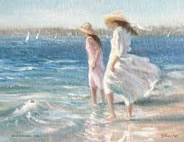
ΕΛΙΣΑΒΕΤ ΜΟΥΤΖΑΝ - ΜΑΡΤΙΝΕΓΚΟΥ
ΕΛΕΝΗ ΜΠΟΥΚΟΥΡΑ - ΑΛΤΑΜΟΥΡΑ
ΕΠΙΣΤΟΛΕΣ

Slide 2
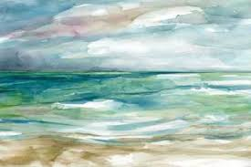
ΕΡΓΑΣΙΑ: Η Ελισάβετ Μαρτινέγκου και η Ελένη Μπούκουρα έζησαν στο α’ μισό του 19^{ου} αιώνα. Φανταστείτε πως αυτές οι δύο γυναίκες αλληλογραφούσαν. Να γράψετε δύο επιστολές, τις οποίες θα μπορούσαν υποθετικά να έχουν ανταλλάξει.
Έχετε στη διάθεσή σας το υλικό των δύο κειμένων του σχολικού βιβλίου (Ρ. Γαλανάκη: «Η μεταμφίεση» και Ε.Μαρτινέγκου: «Αυτογραφία»). Βασισμένοι στο περιεχόμενο τους καθώς και τα βιογραφικά στοιχεία των ηρωίδων, να βρείτε τους κοινούς τόπους πάνω στους οποίους θα μπορούσαν να συνομιλήσουν αυτές οι γυναίκες.
Για παράδειγμα, θα μπορούσατε να επιλέξετε το στοιχείο της ανδρικής ενδυμασίας∙ η Ελισάβετ θα ήθελε να ντυθεί άντρας για να πάει στον πόλεμο και η Ελένη ντύθηκε άντρας για να πάει να σπουδάσει.

Slide 3

Στις επόμενες διαφάνειες μπορείτε να πάρετε μια ιδέα σχετικά με το περιεχόμενο και το ύφος των κειμένων σας (των επιστολών σας) από το βιβλίο της Αννίτας Παναρέτου: «Η παρηγορία των επιστολών σου…».
Να διαβάσετε το βιβλιογραφικό σημείωμα από το οπισθόφυλλο του βιβλίου καθώς και την αρχή των δύο φανταστικών επιστολών που υποτίθεται πως αντάλλαξαν η Ε. Μαρτινέγκου και η Ευανθία Καΐρη σ’ αυτήν την περίπτωση.
Κατά τον ίδιο τρόπο να βάλετε σε διάλογο τις δύο γυναίκες στην εργασία σας.

Slide 4
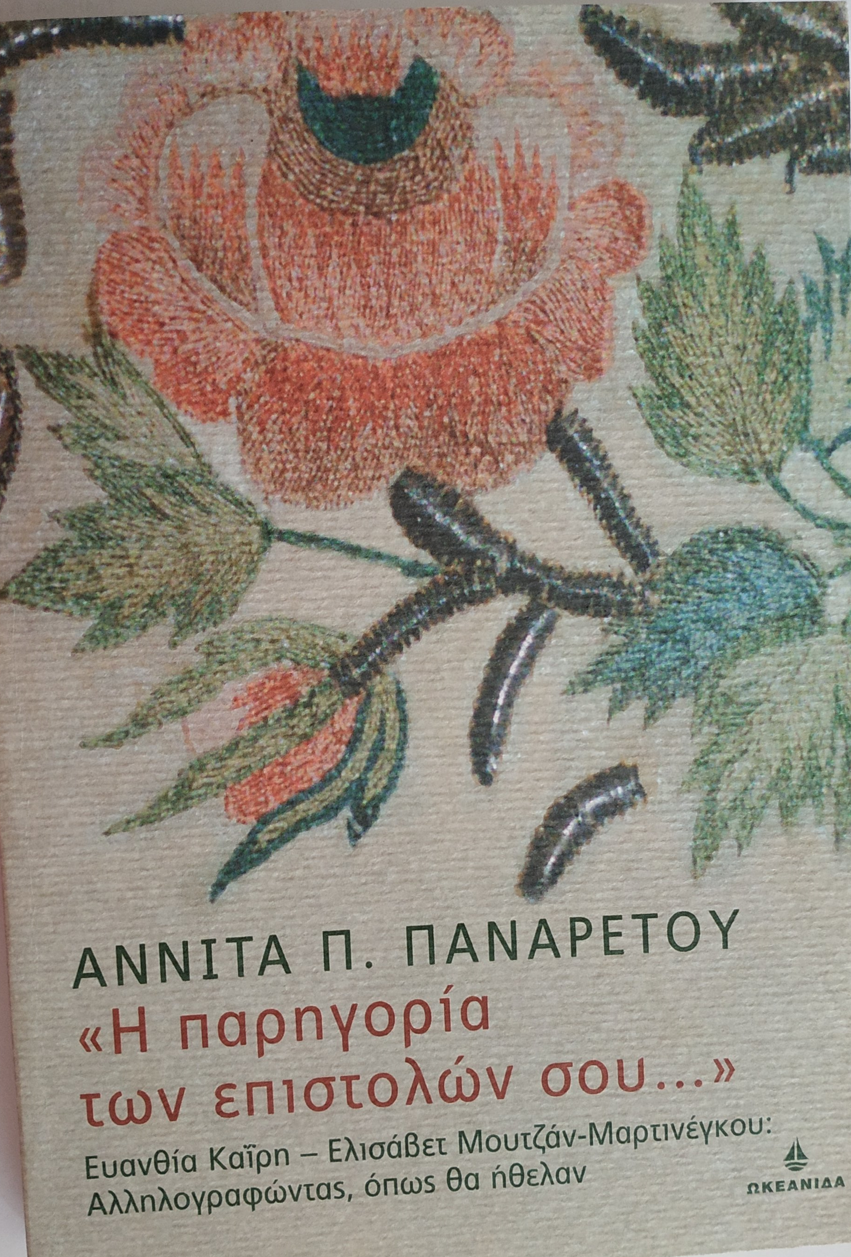

Slide 5
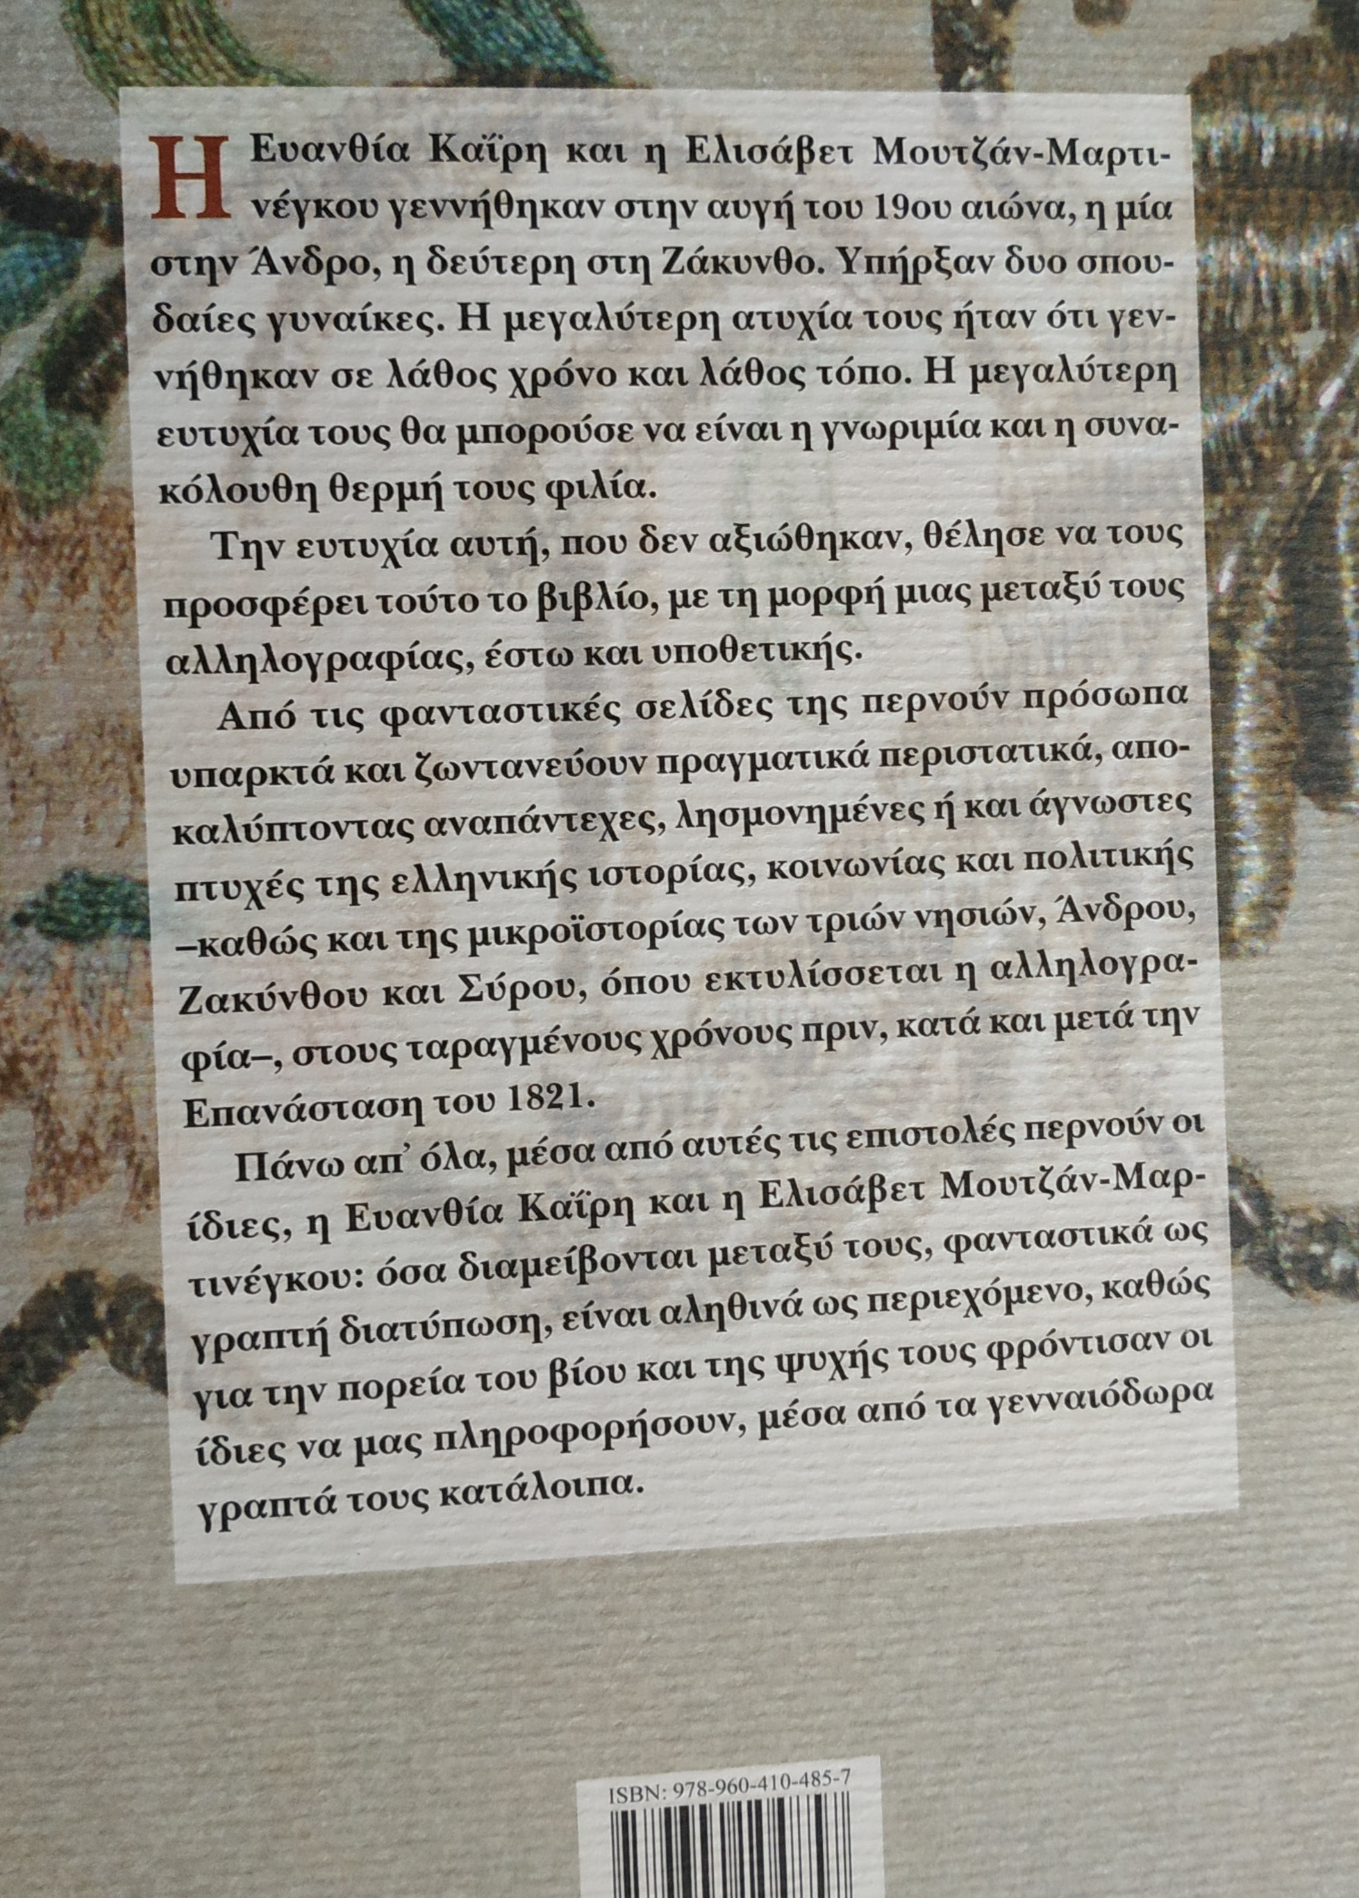

Slide 6
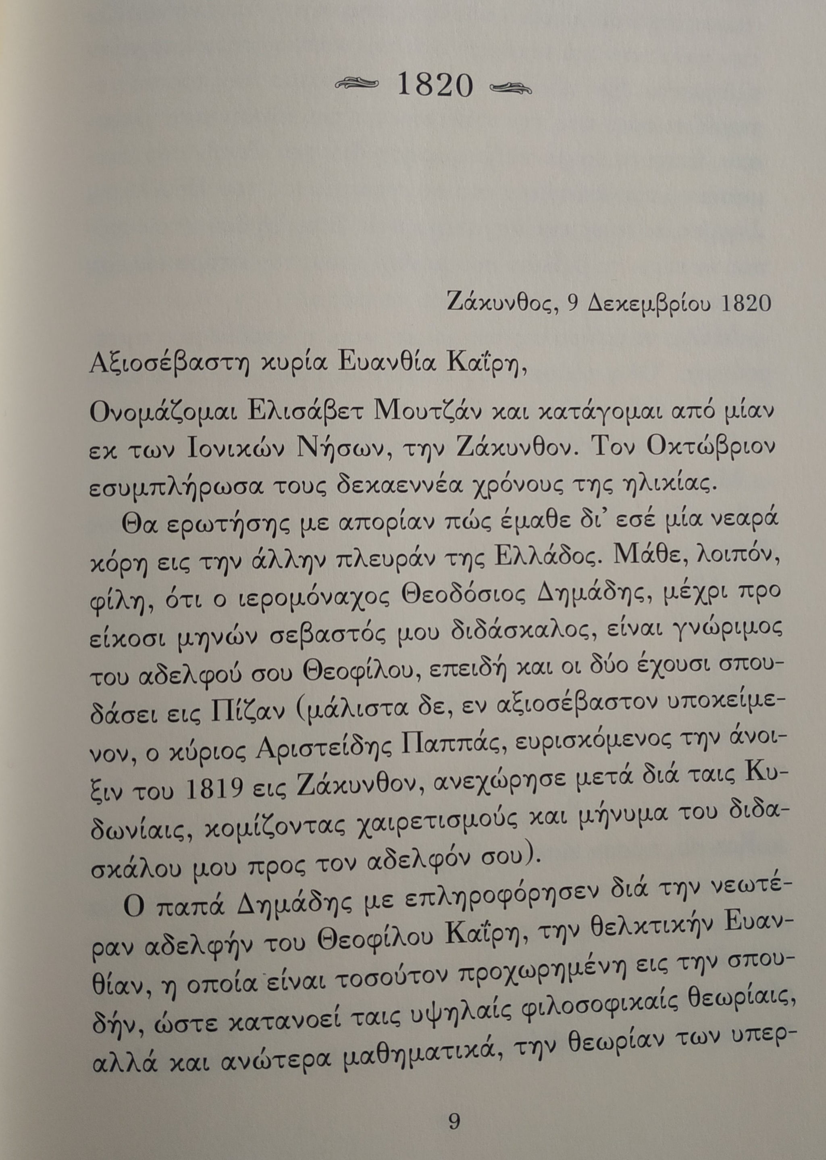

Slide 7
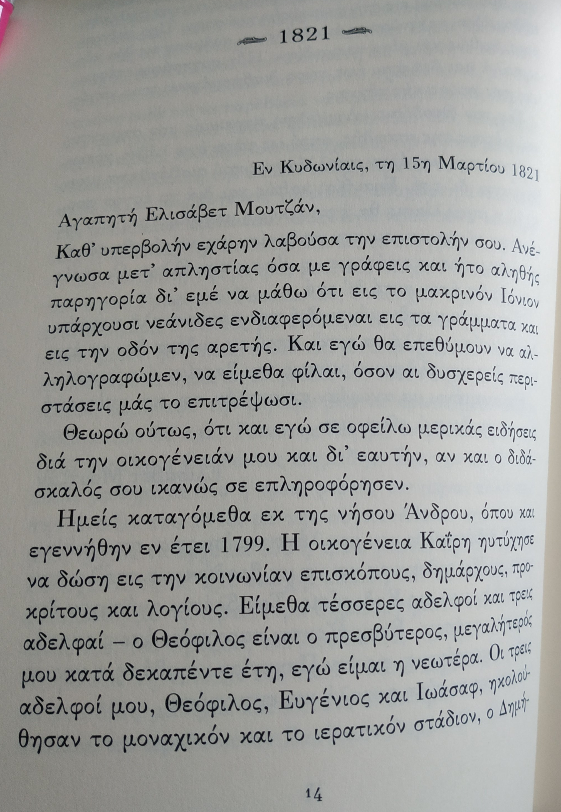

Slide 8
